Slide 1
Mesterséges intelligencia

Slide 2
Definíció

Slide 3
Mesterséges intelligencia (MI)
Az informatikához tartozó szakterület
Intelligens gépek létrehozása

Slide 4
Artificial Intelligence
Az informatikához tartozó szakterület
Intelligens gépek létrehozása
Az informatikában nincs egységes meghatározása a(z) (mesterséges) intelligenciának!

Slide 5
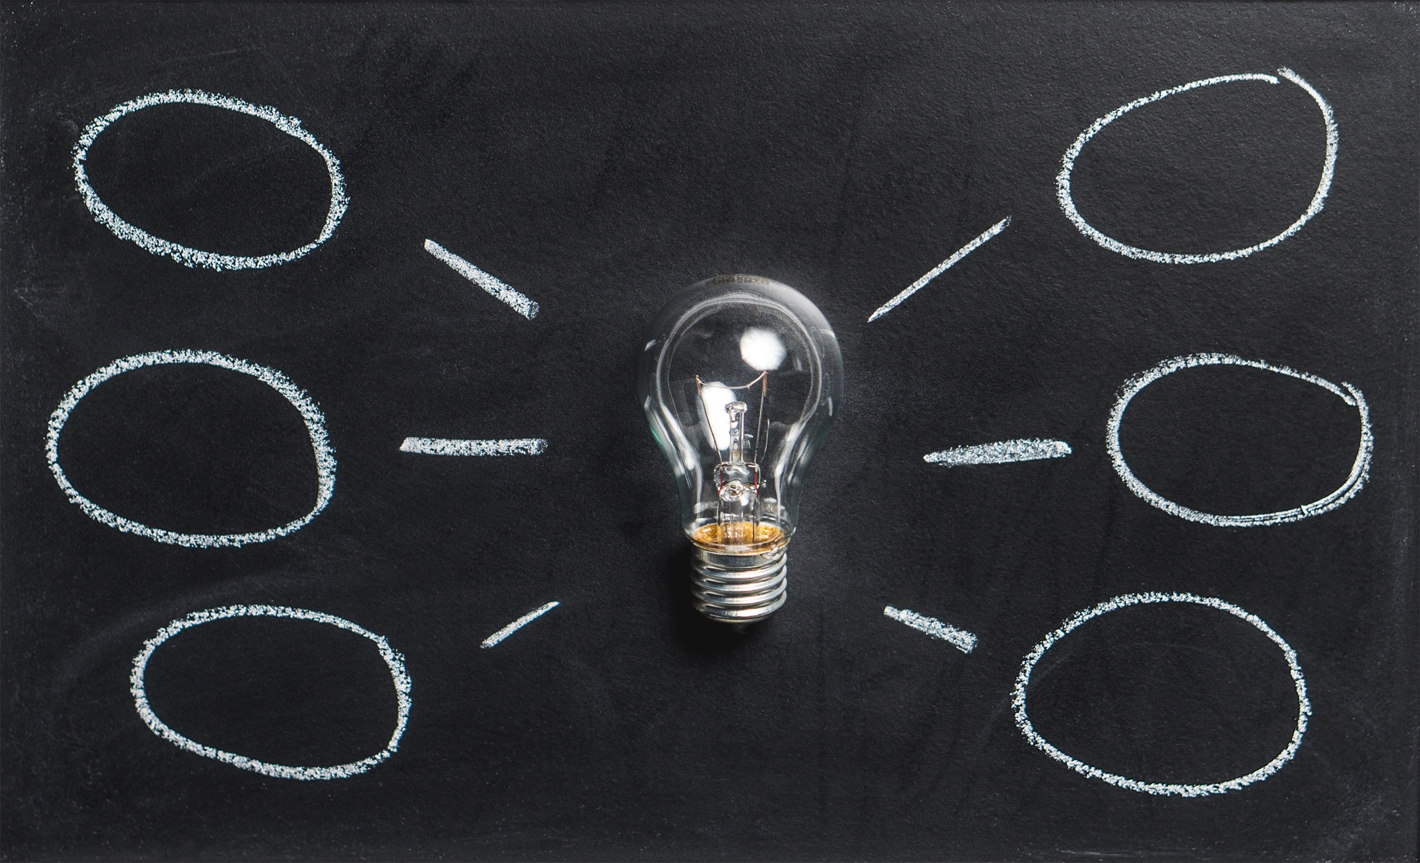
Mi az intelligencia?
Hogy határoznád meg az intelligenciát vagy intelligens viselkedést?

Slide 6
Mi az intelligencia?
Hogy határoznád meg az intelligenciát vagy intelligens viselkedést?
Definíciód alapján döntsd el, mennyire intelligensek a következők:
0
5
nem intelligens
nagyon intelligens

Slide 7

1. Kenyérpirító

Slide 8
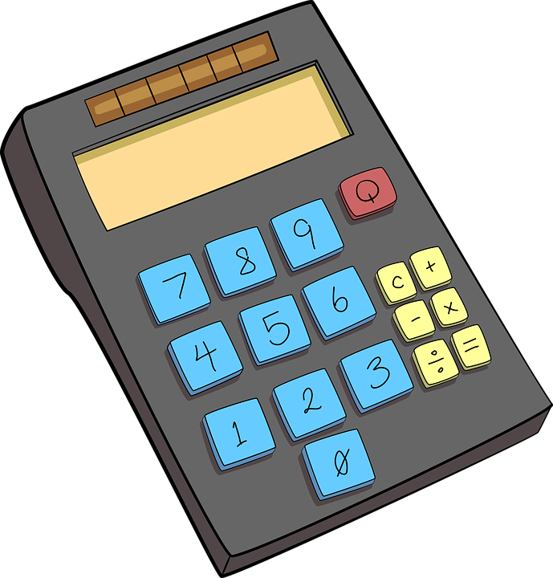
2. Számológép

Slide 9
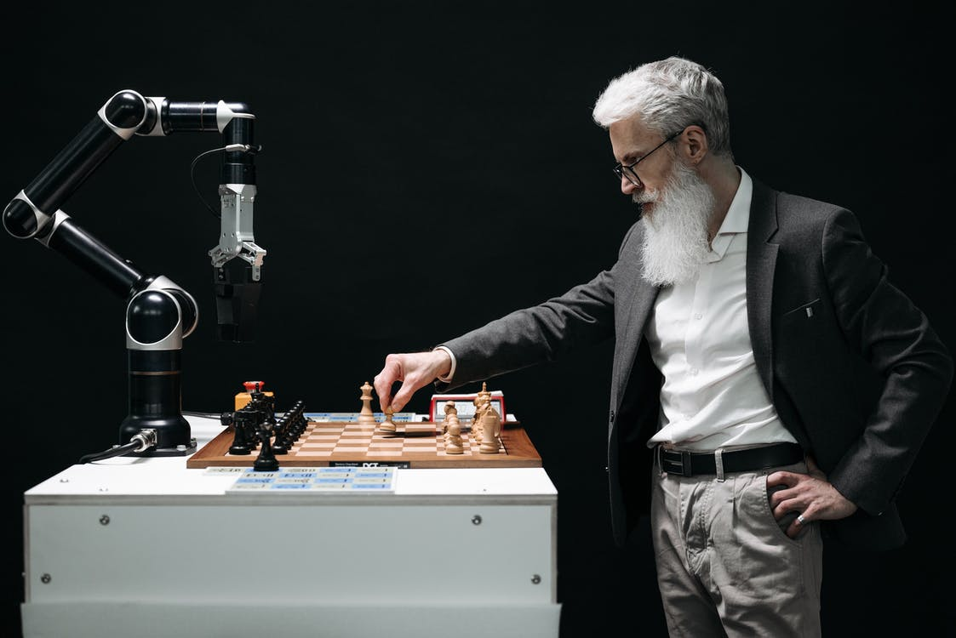
3. Sakkrobot

Slide 10
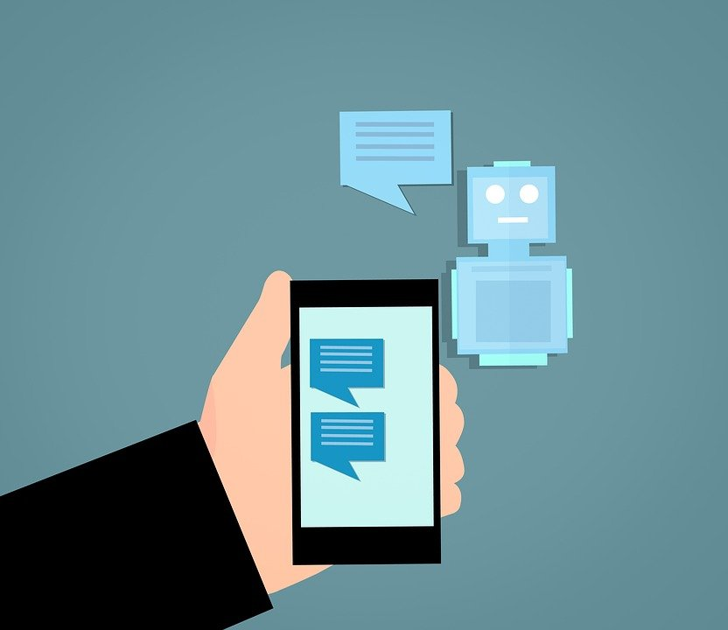
4. Beszélgető robot (Chatbot)

Slide 11
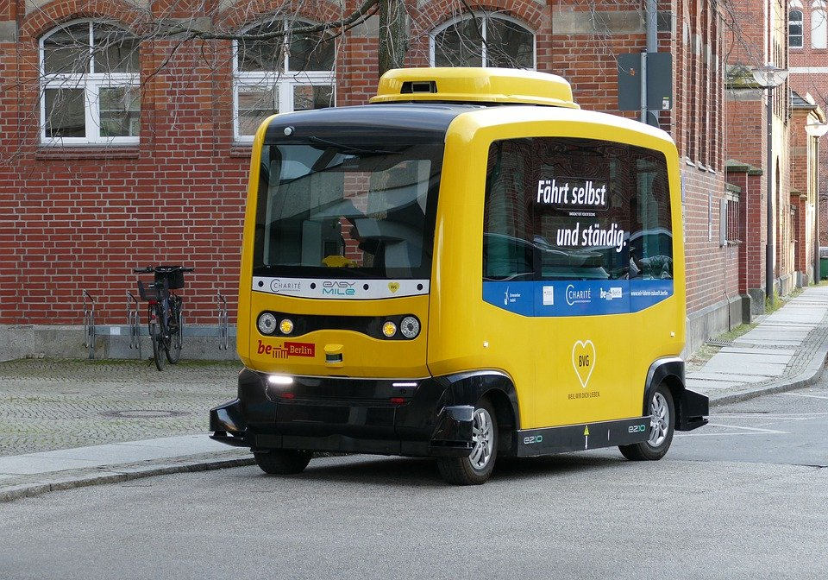
5. Önvezető autó

Slide 12
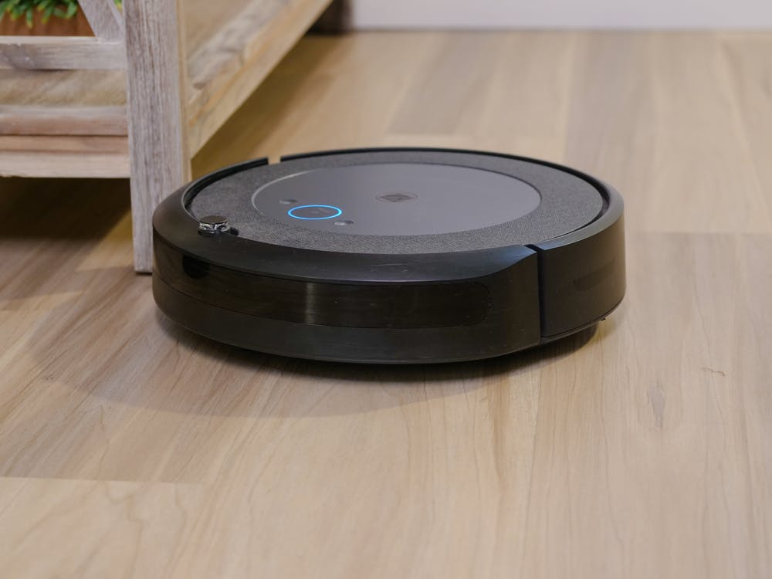
6. Takarító robot

Slide 13
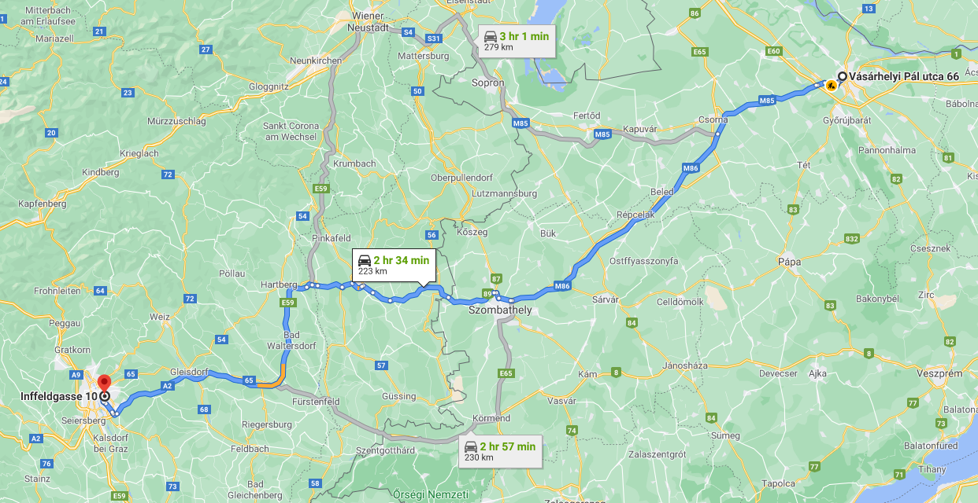
7. Navigációs alkalmazás

Slide 14
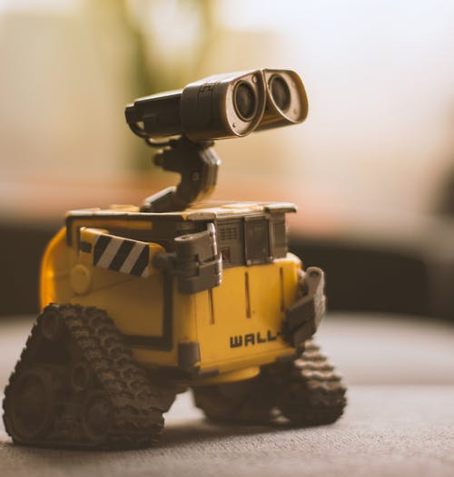
8. Földtisztító robot

Slide 15
Mi az intelligencia?
Melyek voltak azok a dolgok, amelyeket inkább intelligensnek értékeltél?
Miért pont ezeket választottad?
1
4
2
3
8
6
7
5

Slide 16
Lehetséges definíciók
„Egy gép akkor intelligens, ha úgy viselkedik, ahogy egy ember tenné ugyanabban a helyzetben.”

Slide 17
Lehetséges definíciók
„Egy gép akkor intelligens, ha úgy viselkedik, ahogy egy ember tenné ugyanabban a helyzetben.”
„Az intelligencia egy rendszer azon képessége, amely alkalmassá teszi arra, hogy céljai elérése érdekében alkalmazkodni tudjon számos különböző környezethez.”

Slide 18
Lehetséges definíciók
„Egy gép akkor intelligens, ha úgy viselkedik, ahogy egy ember tenné ugyanabban a helyzetben.”
„Az intelligencia egy rendszer azon képessége, amely alkalmassá teszi arra, hogy céljai elérése érdekében alkalmazkodni tudjon számos különböző környezethez.”
„Az intelligencia annak a képességnek a számítástani része, amely a célok elérését teszi lehetővé a világban.”

Slide 19
Lehetséges definíciók
„Egy gép akkor intelligens, ha úgy viselkedik, ahogy egy ember tenné ugyanabban a helyzetben.”
„Az intelligencia egy rendszer azon képessége, amely alkalmassá teszi arra, hogy céljai elérése érdekében alkalmazkodni tudjon számos különböző környezethez.”
„Az intelligencia annak a képességnek a számítástani része, amely a célok elérését teszi lehetővé a világban.”
„Az intelligencia láthatólag két dolog kombinációja: azé a képességé, hogy ‘gyorsan kitaláljunk valamit’, valamint, hogy amire már korábban rájöttünk, azt ‘elő tudjuk hívni és megismételni’.”

Slide 20
Az MI térképe

Slide 21
Az MI térképe
Az MI hatalmas terület és számos témát foglal magába.

Slide 22
Az MI térképe
Az MI hatalmas terület és számos témát foglal magába.
Sokféleképpen kategorizálható/strukturálható.

Slide 23
Az MI térképe
Az MI hatalmas terület és számos témát foglal magába.
Sokféleképpen kategorizálható/strukturálható.
A következőkben az MI-hez tartozó területek egyfajta strukturálását láthatjuk:

Slide 24
Cselekvés
Mozgás
Vizualizáció
Érzékelés
Képfelismerés
Szenzoros adatok
…
Gondolkodás
Logika
Útkeresés
…
Mesterséges intelligencia
Neurális hálózatok
Gráfok
Tanulás
Felügyelt tanulás
Megerősítéses tanulás
…
Tudás
Tudás tárolása
Adatbázisok
…

Slide 25

Gondolkodás
Ide tartozik:
Következtetés
Logika
Problémamegoldás
…
Példák:
Legrövidebb út megtalálása
Cselekvések értékének kiszámítása egy játékban
Legjobb cselekvés kiválasztása
Tények alapján igaz állításokra vonatkozó következtetések levonása

Slide 26
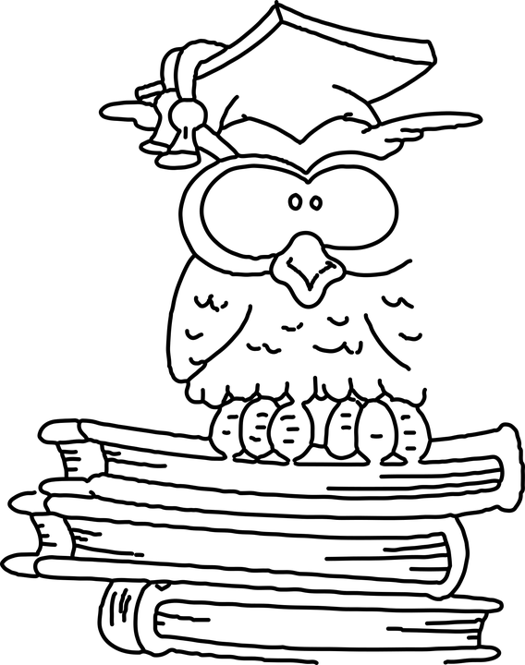
Tudás
Ide tartozik:
Tudás tárolása
Adatbázisok
Ontológiák
…
Példák:
Hatékony hozzáférés a tárolt tudáshoz
Adatok közötti kapcsolatok tárolása
Jó kategorizálás az adatok csoportosításához

Slide 27

Tanulás
Ide tartozik:
Felügyelt tanulás
Megerősítéses tanulás
Felügyelet nélküli tanulás
…
Példák:
Algoritmusok tanítása példákkal
Algoritmusok tanítása büntetéssel és jutalmazással
Személyre szabott (egyedi) hirdetés

Slide 28

Érzékelés
Ide tartozik:
Bármi, ami a környezet érzékelésével
kapcsolatos
Szenzoros adatok
Képfelismerés
…
Példák:
Ultrahangos szenzorok használata tárgyak felismeréséhez
Kamerák használata emberek megkülönböztetésére
utasítások felismerése

Slide 29
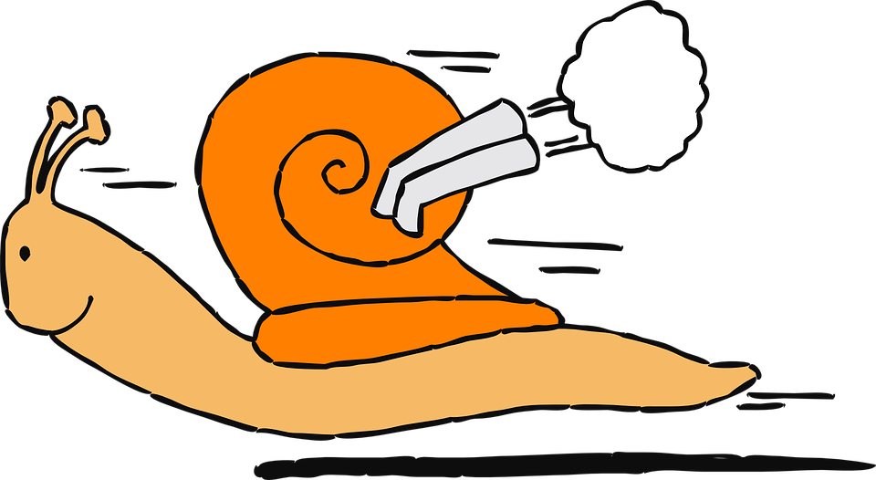
Cselekvés
Ide tartozik:
Bármilyen környezettel való interakció
Példák:
Eredmények megjelenítése a kijelzőn
Vezetés a megadott célponthoz
Alacsony akkumulátorszint jelzése

Slide 30


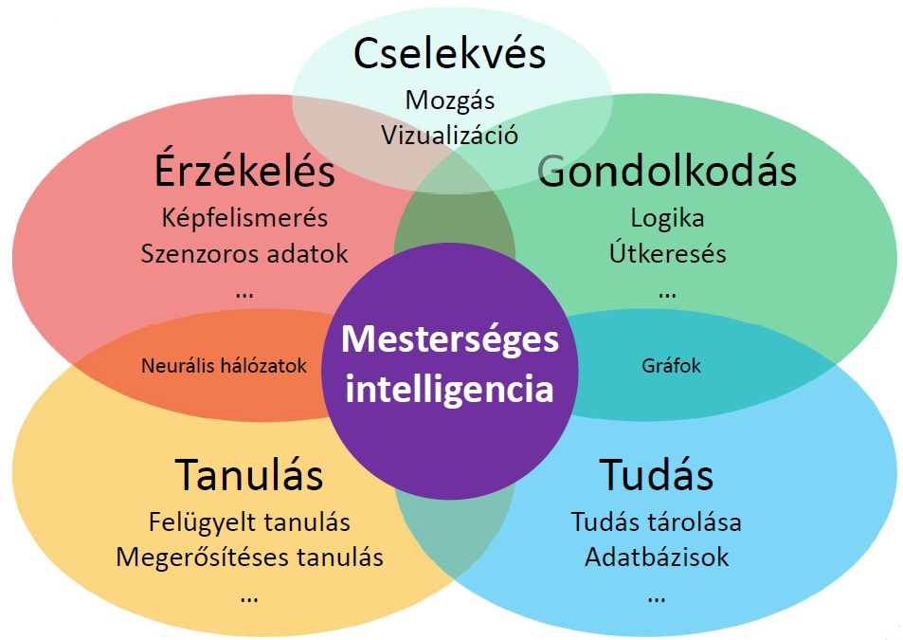
Példák kategorizálása
Melyik területhez tartoznak az alábbi példák?
Több jó válasz is lehetséges!
… ide tartozik
… talán ide tartozik
… talán nem ide tartozik

Slide 31
1. Kenyérpirító

Slide 32
1. Kenyérpirító

Slide 33
3. Sakkrobot

Slide 34
3. Sakkrobot

Slide 35
5. Önvezető autó

Slide 36
5. Önvezető autó

Slide 37
6. Takarító robot

Slide 38
6. Takarító robot

Slide 39
Az MI térképe
Az MI-nek számos területe van
A gépi tanulás csak egy közülük…
A legtöbb rendszer több terület kombinációja

Slide 40
Lehetőségek és korlátok

Slide 41
Video
EN: https://youtu.be/alIq_wG9FNk
DE: https://youtu.be/92P0-mKMq9I
HU:

Slide 42
8. Földtisztító robot

Slide 43
8. Földtisztító robot

Slide 44
8. Földtisztító robot
Mi a különbség Wall-E és a többi MI-példa között?

Slide 45
Szűk vs. általános
Az MI-rendszereket két kategóriába sorolhatjuk:
Szűk MI
Olyan rendszer, amely hatékonyan megold egy speciális feladatot.

Slide 46
Szűk vs. általános
Az MI-rendszereket két kategóriába sorolhatjuk:
Szűk MI
Olyan rendszer, amely hatékonyan megold egy speciális feladatot.
Általános MI
Olyan intelligens rendszer, amely képes értelmezni, következtetni, mérlegelni és sikeresen cselekedni a való világban.

Slide 47
Szűk vs. általános
Az MI-rendszereket két kategóriába sorolhatjuk:
Szűk MI
Olyan rendszer, amely hatékonyan megold egy speciális feladatot.
Általános MI
Olyan intelligens rendszer, amely képes értelmezni, következtetni, mérlegelni és sikeresen cselekedni a való világban.
Minden jelenlegi MI- rendszer szűk MI!

Slide 48
Szűk vs. általános
Az MI-rendszereket két kategóriába sorolhatjuk:
Szűk MI
Olyan rendszer, amely hatékonyan megold egy speciális feladatot.
Általános MI
Olyan intelligens rendszer, amely képes értelmezni, következtetni, mérlegelni és sikeresen cselekedni a való világban.
Minden jelenlegi MI- rendszer szűk MI!
Nagyon jók egy meghatározott feladatban!

Slide 49
Szűk vs. általános
Az MI-rendszereket két kategóriába sorolhatjuk:
Szűk MI
Olyan rendszer, amely hatékonyan megold egy speciális feladatot.
Általános MI
Olyan intelligens rendszer, amely képes értelmezni, következtetni, mérlegelni és sikeresen cselekedni a való világban.
Minden jelenlegi MI- rendszer szűk MI!
Nagyon jók egy meghatározott feladatban!
De nem értik mit csinálnak…

Slide 50
Szűk vs. általános
Az MI-rendszereket két kategóriába sorolhatjuk:
Szűk MI
Olyan rendszer, amely hatékonyan megold egy speciális feladatot.
Általános MI
Olyan intelligens rendszer, amely képes értelmezni, következtetni, mérlegelni és sikeresen cselekedni a való világban.
Minden jelenlegi MI- rendszer szűk MI!
Nagyon jók egy meghatározott feladatban!
De nem értik mit csinálnak…
A legtöbb film általános MI-ket ábrázol!

Slide 51
Szűk vs. általános
Az MI-rendszereket két kategóriába sorolhatjuk:
Szűk MI
Olyan rendszer, amely hatékonyan megold egy speciális feladatot.
Általános MI
Olyan intelligens rendszer, amely képes értelmezni, következtetni, mérlegelni és sikeresen cselekedni a való világban.
Minden jelenlegi MI- rendszer szűk MI!
Nagyon jók egy meghatározott feladatban!
De nem értik mit csinálnak…
A legtöbb film általános MI-ket ábrázol!
Amelyeket belátható időn belül nem fogunk tudni előállítani…

Slide 52
Algoritmusok

Slide 53
Algoritmus
Utasításlista egy feladat megoldásához

Slide 54
Algoritmus
Utasításlista egy feladat megoldásához
Mint egy ételrecept vagy összeszerelési útmutató

Slide 55
Algoritmus
Utasításlista egy feladat megoldásához
Mint egy ételrecept vagy összeszerelési útmutató
Nagyon precíznek, világosnak kell lennie, hogy ne lehessen félreérthető

Slide 56
Algoritmus
Utasításlista egy feladat megoldásához
Mint egy ételrecept vagy összeszerelési útmutató
Nagyon precíznek, világosnak kell lennie, hogy ne lehessen félreérthető
Próbáld ki!

Slide 57
Adatok
Az MI-algoritmusok általában adatokkal dolgoznak
Az adat olyan információ, amelyet egy eszközön lehet tárolni
Például képek, szövegek, számok, kapcsolatok, …

Slide 58
Adatok
Az MI-algoritmusok általában adatokkal dolgoznak
Az adat olyan információ, amelyet egy eszközön lehet tárolni
Például képek, szövegek, számok, kapcsolatok, …
Egy fa képe
Egy ember magassága
Egy társasjáték mező
Egy tárgy neve
…
És Te tudsz még mondani példát adatokra?

Slide 59
Adatok
Az MI-algoritmusok általában adatokkal dolgoznak
Az adat olyan információ, amelyet egy eszközön lehet tárolni
Például képek, szövegek, számok, kapcsolatok, …
Egy fa képe
Egy ember magassága
Egy társasjáték mező
Egy tárgy neve
…
És Te tudsz még mondani példát adatokra?
Mi volt az adatod az algoritmusos példádnál?

Slide 60
Van kérdés?
01001000 01100101 01101100 01110000 00100001

Slide 61

Következik
Ássunk mélyebbre és nézzük meg, hogyan is működnek valójában ezek az algoritmusok!

